Slide 1
Chap10. LCD에 데이터 표시

Slide 3
LCD 세팅
LiquidCrystal 라이브러리 사용
온도계 시스템 제작

Slide 4
병렬 LCD 핀 배열 및 기능
LiquidCrystal 라이브러리
LCD에 표시할 특수 문자 생성하기
특수 문자를 이용한 애니메이션 효과 주기
디지털 온도계 시스템 제작

Slide 5
01. LCD 세팅하기
병렬 LCD
이 책에서 사용하는 LCD는 16핀 16x2 문자 LCD (백라이트 조명이 없다면 14핀)이다.
모든 병렬 LCD 모듈은 핀 배열이 동일하다.
아두이노와의 연결은 4핀이나 8핀 모드 두 가지 중 하나로 연결할 수 있다.

Slide 6
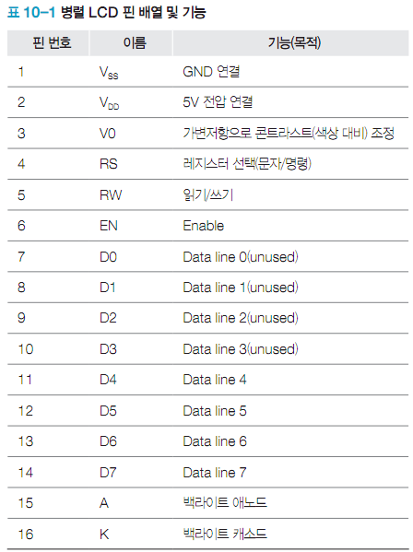
01. LCD 세팅하기
LCD 핀 배열
각 핀의 기능
V0 : 콘트라스트 조정 핀, LCD 화면을 얼마나 어둡게 할지 결정한다. 이 핀은 가변 저항의 가운데 핀에 연결한다.
RS : 레지스터 선택핀, LCD를 어떤 용도로 사용할지 결정한다. 명령을 실행시키는 커맨드 모드와 문자를 출력하는 문자 모드 중 하나로 선택할 수 있다.
RW : 읽기/쓰기 모드, LCD에 내용을 쓰기만 할 것이므로 항상 GND에 연결한다.
EN : 전송할 데이터의 준비 여부를 LCD에 알려주는데 사용한다.
D4~D7 : 데이터 핀, 실제로 데이터를 전송할 때 사용한다.
A, K : 백라이트 전원, 내부 저항이 연결된 LCD라면 5V에 직접 연결하고 그렇지 않다면 전류 제한용 저항을 반드시 직렬 연결해야 한다.

Slide 7
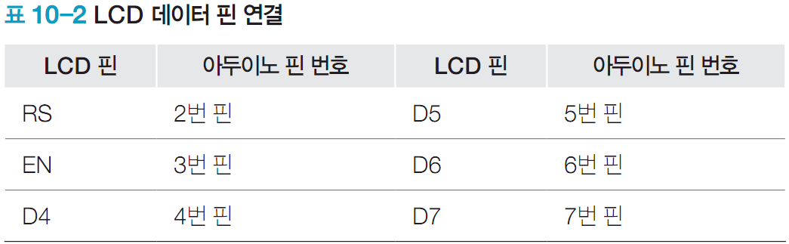
01. LCD 세팅하기
LCD 모듈을 아두이노에 연결하기
LCD 모듈의 데이터 핀은 아두이노의 어떤 입출력(I/O) 핀에도 연결할 수 있지만 이 책에서는 다음과 같이 연결한다.

Slide 8
02. LiquidCrystal 라이브러리
LiquidCrystal 라이브러리
아두이노와 LED 모듈이 쉽게 통신할 수 있게 도와주는 라이브러리이다.
아두이노 IDE에 내장되어 제공된다.
커서 깜빡이기, 텍스트 자동으로 스크롤하기, 사용자 정의 문자 만들기, 텍스트 출력 방향 바꾸기 같은 기능 구현에 사용된다.
LiquidCrystal 라이브러리의 자세한 사용 방법은 아두이노 공식 웹사이트 http://arduino.cc/en/Reference/LiquidCrystal에서 확인할 수 있다.

Slide 9
02. LiquidCrystal 라이브러리
LCD에 텍스트 표시하기
#include <LiquidCrystal.h> - 라이브러리 추가
LiquidCrystal lcd(2,3,4,5,6,7); - LCD객체 초기화
아두이노에 연결된 핀 번호에 따라 RS, EN, D4~D7 핀 순서대로 연결한 것
lcd.begin(16,2); - 16x2 LCD 문자열 크기를 지정
lcd.setCursor(0,1); - 커서 이동 함수
lcd.print(“Jeremy Blum”); - 문자 출력 함수
커서의 위치에서 Jeremy Blum 문자열을 출력
주의: LiquidCrystal 라이브러리는 문자열의 길이를 확인하지 않는다. 출력하려는 문자열이 LCD 화면 크기에 알맞은지 반드시 확인한다.

Slide 10
02. LiquidCrystal 라이브러리
실습 10-1 LCD 텍스트와 증가하는 숫자 출력하기
//LCD 텍스트와 증가하는 숫자
//LCD 라이브러리 삽입
#include <LiquidCrystal.h>
//시작 시간값을 0으로 설정
int time=0;
//회로에 연결된 핀 번호를 사용하여 lcd 객체 인스턴스 생성
LiquidCrystal lcd(2, 3, 4, 5, 6, 7);
void setup()
{
//LCD의 행과 열을 16행 2열로 설정
lcd.begin(16, 2);
//LCD에 문자열 출력
lcd.print("Jeremy's Display");
}

Slide 11
02. LiquidCrystal 라이브러리
실습 10-1 LCD 텍스트와 증가하는 숫자 출력하기
void loop()
{
//커서를 2열 1행으로 이동
lcd.setCursor(0,1);
//현재 시간값(초깃값 0)을 출력
lcd.print(time);
//1초간 대기
delay(1000);
//시간값을 1 증가
time++;
}

Slide 12
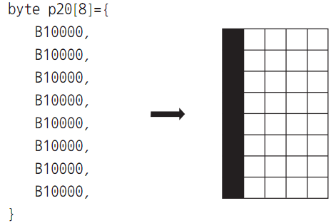
02. LiquidCrystal 라이브러리
사용자 정의 문자 생성하기
그리스 문자나 온도 표시 단위, 진행 표시 등 일반 문자로 표현할 수 없는 정보를 LCD로 출력하고 싶을 때에는 사용자 정의 문자를 생성할 수 있다.
LCD를 자세히 살펴보면 각 문자는 5x8 픽셀의 사각형 블록으로 구성된다. 이 픽셀들의 값을 정의한 후 그 정보를 LCD로 보내면 사용자 정의 문자를 출력할 수 있다.
첫 번째 문자 블록의 20%를 채운 모양의 사용자 정의 문자를 나타내면 다음과 같다.

Slide 13
02. LiquidCrystal 라이브러리
사용자 정의 문자 생성하기
이 코드에서는 각 문자 블록당 20%만 채우기 때문에 바이트 배열의 이름을 p20으로 정했다.
사용자 정의 문자ID는 0에서 7까지 쓸 수 있으므로 총 8개의 사용자 정의 문자를 생성할 수 있다.
setup() 함수에서는 p20 배열을 0번 문자로 매핑하기 위해 다음과 같이 createChar() 함수를 작성했다.
lcd.createChar(0, p20);
사용자 정의 문자를 LCD로 출력할 때에는 다음과 같이 write() 함수를 사용한다.
lcd.write((byte)0);

Slide 14
02. LiquidCrystal 라이브러리
실습 10-2 LCD로 진행 상태 바 출력하기
//진행 상태 바를 출력하는 LCD
//LCD 라이브러리 삽입
#include <LiquidCrystal.h>
//회로에 연결된 핀 번호를 사용하여 lcd 객체 인스턴스 생성
LiquidCrystal lcd(2, 3, 4, 5, 6, 7);
//진행 상태 바를 나타내는 바이트 배열 선언
byte p20[8]={
B10000,
B10000,
B10000,
B10000,
B10000,
B10000,
B10000,
B10000,
};

Slide 15
02. LiquidCrystal 라이브러리
실습 10-2 LCD로 진행 상태 바 출력하기
byte p40[8]={
B11000,
B11000,
B11000,
B11000,
B11000,
B11000,
B11000,
B11000,
};
byte p60[8]={
B11100,
B11100,
B11100,
B11100,
B11100,
B11100,
B11100,
B11100,
};

Slide 16
02. LiquidCrystal 라이브러리
실습 10-2 LCD로 진행 상태 바 출력하기
byte p80[8]={
B11110,
B11110,
B11110,
B11110,
B11110,
B11110,
B11110,
B11110,
};
byte p100[8]={
B11111,
B11111,
B11111,
B11111,
B11111,
B11111,
B11111,
B11111,
};

Slide 17
02. LiquidCrystal 라이브러리
실습 10-2 LCD로 진행 상태 바 출력하기
void setup()
{
//LCD의 행과 열을 16행 2열로 설정
lcd.begin(16, 2);
//LCD에 문자열 출력
lcd.print("Jeremy's Display");
//진행 상태 바 만들기
lcd.createChar(0, p20);
lcd.createChar(1, p40);
lcd.createChar(2, p60);
lcd.createChar(3, p80);
lcd.createChar(4, p100);
}
void loop()
{
//커서를 2열 1행으로 이동
lcd.setCursor(0,1);

Slide 18
02. LiquidCrystal 라이브러리
실습 10-2 LCD로 진행 상태 바 출력하기
//진행 상태 바가 끝에 다다르면 공백 16개로 LCD 내용을 지움
lcd.print(" ");
//2열에서 진행 상태 바를 만들려고 16문자만큼 반복
for(int i=0; i<16; i++)
{
//각 문자마다 다섯 번 반복하여 진행 상태 바를 만듦
for(int j=0; j<5; j++)
{
lcd.setCursor(i, 1); //i행으로 커서 이동
lcd.write(j); //상태 바 업데이트
delay(100); //0.1초간 대기
}
}
}

Slide 19
03. 온도계 시스템 제작
온도계 시스템
준비물: LCD, 온도센서, 스피커, 냉각팬용 모터
기능:
온도가 높으면 스피커에서 경보음이 울리면서 팬이 작동한다.
온도가 충분히 낮아지면 팬은 회전을 멈춘다.
푸시 버튼을 사용하여 희망 온도를 설정할 수 있는 +, - 버튼을 추가한다.
기술 설명
LCD 회로는 이전 실습과 동일하므로 [실습 10-1]의 회로를 그대로 사용한다.
푸시 버튼은 풀다운 저항과 디바운싱 코드를 적용하여 스위치 잡음을 제어한다.
스피커는 150Ω 저항과 직렬로 연결한다.
I²C 온도 센서는 8장에서와 동일하게 연결한다.
모든 부품이 소형 브레드 보드에 들어가도록 배치한다.

Slide 20
03. 온도계 시스템 제작
회로 연결하기

Slide 21
03. 온도계 시스템 제작
LCD에 온도 데이터 출력하기
온도 단위는 섭씨(°C)를 사용한다.
온도는 항상 두 자리 숫자로 출력한다.
‘Current:’, ‘Set:’ 그리고 °C 문자열은 항상 똑같이 출력된다.
현재 온도는 (8,0)위치에 출력되며 loop문을 반복할 때마다 온도값을 업데이트한다.
희망 온도는 (8,1)위치에 출력되며 푸시 버튼을 눌러 온도를 수정할 때마다 그 값이 변경된다.
냉각 팬용 DC 모터의 작동 여부는 LCD 오른 쪽 아래인 (15,1) 위치에 출력되며, 팬의 상태가 바뀔 때마다 달라진다.

Slide 22
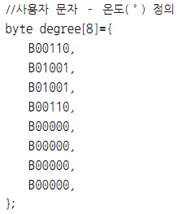
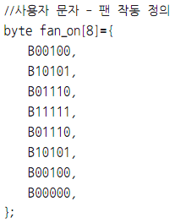
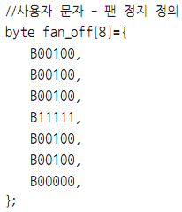
03. 온도계 시스템 제작
사용자 정의 문자 생성하기
온도 표시 ‘°’와 팬 작동 표시(*)는 LCD의 문자열에 포함되어 있지 않다.
다음과 같이 사용자 정의 문자를 setup()함수 윗부분에 생성한다.

Slide 23
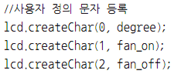
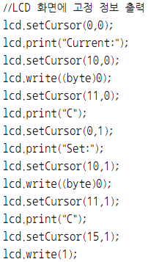
03. 온도계 시스템 제작
LCD 화면에 고정 문자 나타내기
생성한 사용자 정의 문자를 등록한다.
LCD 화면에 고정 정보를 출력한다.

Slide 24
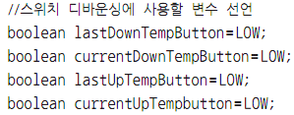
03. 온도계 시스템 제작
버튼을 사용한 희망 온도 설정
버튼 하나는 희망 온도를 높일 때 사용하고 다른 버튼은 온도를 낮출 때 사용한다.
프로그램이 희망 온도를 올리거나 내릴 수 있도록 현재와 이전 버튼의 상태를 변수에 저장한다.

Slide 25
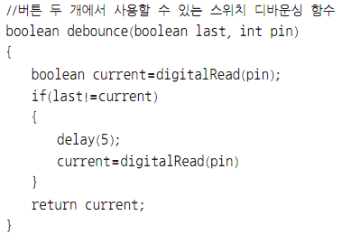
03. 온도계 시스템 제작
버튼을 사용한 희망 온도 설정
어떤 버튼을 디바운스시킬 것인지 지정하려면 2장에서 사용한 Debounce() 함수에 두 번째 인수를 적용하면 된다.

Slide 26
03. 온도계 시스템 제작
버튼을 사용한 희망 온도 설정
Loop문에서는 debounce() 함수로 버튼 두 개의 눌림 상태를 감지하여 희망 온도를 저장하는 set_temp 값을 변경한다.
변경된 희망 온도 값에 따라 LCD 화면을 업데이트 해야 한다.

Slide 27
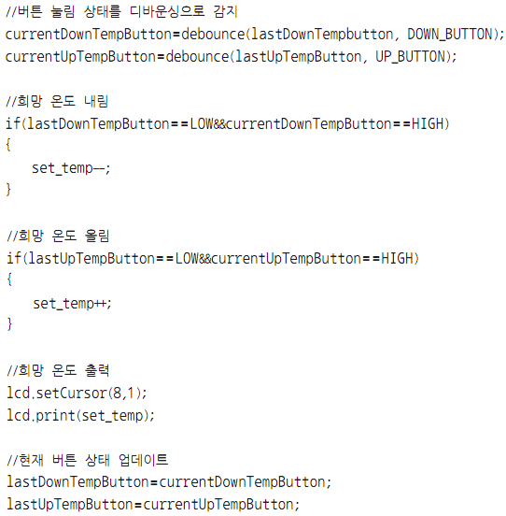
03. 온도계 시스템 제작
버튼을 사용한 희망 온도 설정

Slide 28
03. 온도계 시스템 제작
팬 동작 제어와 오디오 경고음 추가
스피커의 경고음은 온도가 희망 온도보다 올라갔을 때 단 한 번 울린다.
팬이 작동하면 프로그램의 맨 위쪽에서 정의한 사용자 정의 문자에 따라 팬 동작 표시가 바뀐다.

Slide 29
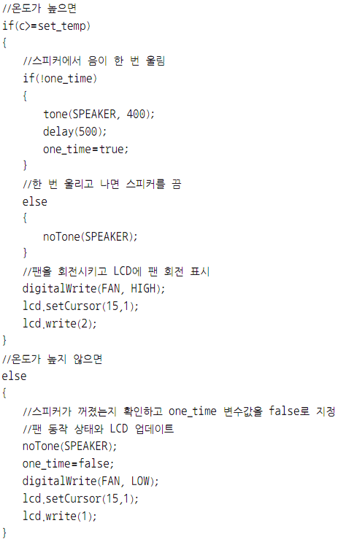
03. 온도계 시스템 제작
팬 동작 제어와 오디오 경고음 추가

